Slide 1
面向对象程序设计（C++） 2023-2024学年 春季学期
陈胤燃
厦门大学信息学院计算机科学系
yinran_chen@xmu.edu.cn

Slide 2
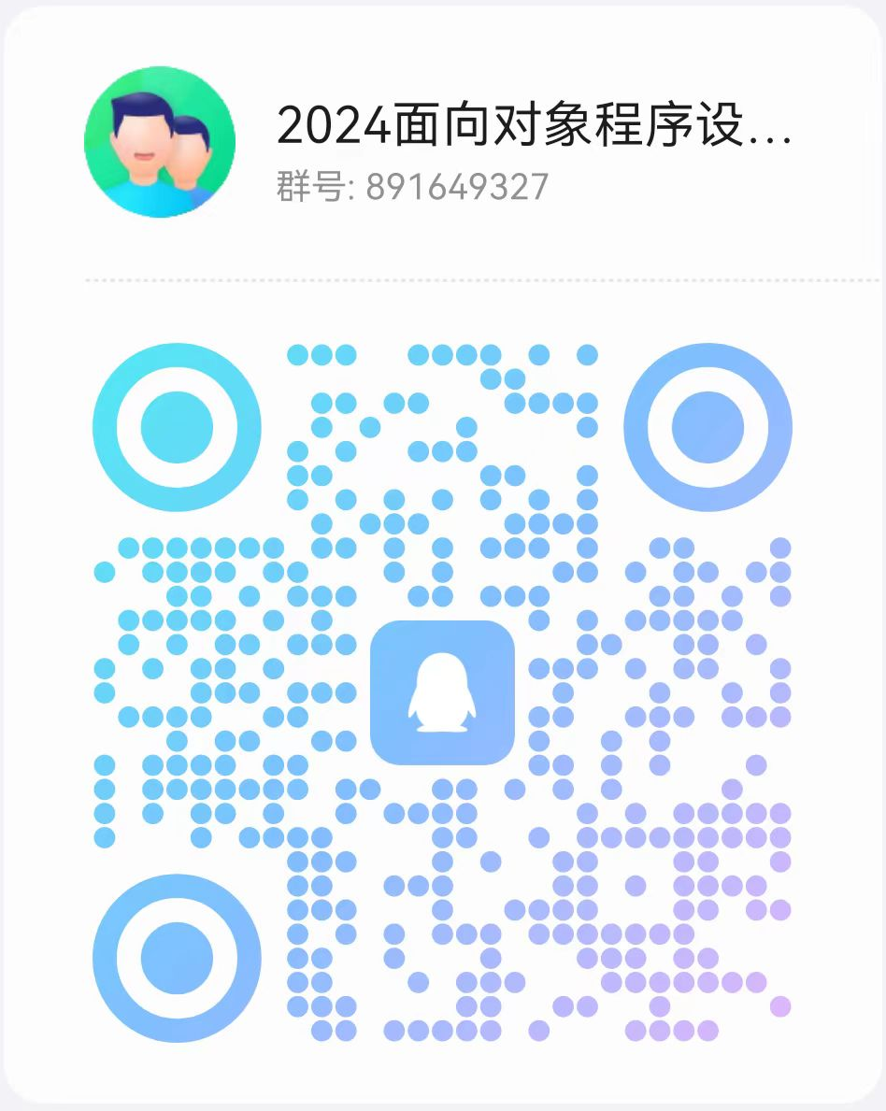
课程介绍
授课教师
理论课：
时间：第1 – 15周四，第3 – 4节，上午 10:10 – 11:50
地点：学武楼（1号楼）C105
实验课：
时间：第1 – 15（单）周四，第5 – 6节，下午14:30 – 16:10
地点：文宣楼（4号楼）A404
助教
李海隆
Email: 23020231154145@stu.xmu.edu.cn

Slide 3
课程介绍
《面向对象程序设计（C++）》是计算机科学与技术系各专业本科的选修课程
通过C++编程语言，让学生全面理解和掌握面向对象程序设计的基本概念和指导思想，并且能够以C++语言为基础设计面向对象的应用程序，解决简单的应用问题，为进一步学习和掌握计算机专业知识和能力奠定坚实的基础。

Slide 4
课程介绍
学习目标
1. 熟练掌握C++程序设计语言的规则和语法，能够编写简单的C++应用程序；
2. 掌握面向对象程序设计的基本概念和指导思想，能够使用C++进行面向对象的程序设计，并养成良好的程序设计风格；
3. 掌握现代主流的C++语言的集成开发环境，如Visual Studio等，能够在该环境下进行面向对象的C++程序的书写、纠错和调试；
4. 初步掌握基本的分析问题和利用计算机求解问题的能力，具备较为熟练的高级语言程序设计能力。

Slide 5
课程介绍
提出问题
建立
模型
分析
评价
程序
设计
过程
程序设计
设计
算法
测试
调试
编写
代码
可复用

Slide 6
课程介绍
集
团
化
软件专业课程
软件工程: 需求建模、开发过程管理、设计与实现、测试与维护
正
规
化
数据结构
算法及复杂度分析
建
基
础
程序设计基础
面向对象程序设计基础
综合
训练

Slide 7

课程介绍
参考教材
*《程序设计教程：用C++语言编程》，陈家骏等，机械工业出版社
《C++语言程序设计（第四版）》，郑莉等，清华大学出版社
《C++程序设计从入门到精通》，雍俊海，清华大学出版社
《C++ Primer Plus》，Stephen Prata 等
《C++ Primer》，Stanley B. Lippman 等
自学资源
学堂在线
https://next.xuetangx.com/
中国大学MOOC
https://www.icourse163.org/
。。。

Slide 8
课程介绍
考核方式
平时作业：10 % （考勤+作业）
上机实验：30 %
期中考试：10 %
期末考试：50 %
授课方式
线下为主，线上为辅
课件下载：课程平台和QQ群

Slide 9
谢谢！

